Slide 1


Slide 2

Родительское собрание
Тема: «Подведение итогов учебного года»
Цель: Повышение педагогической компетентности родителей.
Задачи:
1.Познакомить родителей (законных представителей) обучающихся с результатами освоения АООП для обучающихся с интеллектуальными нарушениями (вариант2).
2. Обсудить правила поведения обучающихся во время летних каникул. (Памятки, инструктажи)
3. Проинформировать родителей об организации летнего лагеря с дневным пребыванием на базе школы
4.Принять решение родительского собрания

Slide 3
Повестка дня:
1.Результаты освоения АООП обучающимися АООП обучающихся с интеллектуальными нарушениями всех форм обучения по окончании 4 четверти. Результативность рассматриваем АООП как сформированность жизненных компетенций и возможные предметные результаты.
2.Правила поведения во время летних каникул. Проведение инструктажей по безопасности на дороге, вблизи и на открытых водоемах, о действиях в условиях обнаружения взрывоопасных предметов, о действиях при террористической угрозе. Памятки, инструктажи.
3. Информирование родителей(законных представителей) об организации летнего лагеря с дневным пребыванием на период с г.
4. Сбор информации о занятости обучающихся во время летних каникул.

Slide 4
Образовательная деятельность в классе осуществляется по программе СИПР (Специальные индивидуальные программы развития).
Программа ориентирована на подготовку обучающихся с ограниченными возможностями здоровья к жизни в социуме. Содержание программного материала способствует формированию жизненных компетенций и возможных предметных результатов.
Обучение по программе носит прежде всего ярко выраженную практическую направленность. Каждый предмет в СИПР имеет свою программу и требования к возможным результатам освоения программы.
.

Slide 5
.В этом учебном году показателем усвоения обучающимися программы учебного материала является развитие понимания обращенной к ребенку речи взрослого, понимание смысла слов, умение пользоваться ручкой, карандашами, красками; умение формирование элементарных математических представлений; иметь представление об изменениях, происходящих в жизни человека, в окружающей природе, его деятельности в природе и в окружающем социуме; иметь представление обращения с предметами быта (посуда, мебель);иметь первоначальные знания личной гигиены, как ухаживать за собой ( мытье и обрабатывание рук…), знать о необходимости физической активности; каждое утро выполнять зарядку. Умение использовать в домашнем хозяйстве бытовую технику, химические средства, инструменты, соблюдая правила безопасности.

Slide 6
При обучении чрезвычайно важно постоянное использование игрового, наглядного и занимательного материала.
Новый предмет в этом году это Домоводство.
Итоговые результатом освоения предмета – это овладение обучающимися умением выполнить доступные бытовые поручения (обязанности), связанные с выполнением повседневных дел дома.
Умение соблюдать технологические процессы в хозяйственно-бытовой деятельности: стирка, уборка, работа на кухне, др.
Умение соблюдать гигиенические и санитарные правила хранения домашних вещей, продуктов, химических средств бытового назначения.

Slide 7
Воспитательная работа осуществляется в виде дополнительного образования внеурочной деятельности , коррекционно-развивающих занятий.
Это занятия «Творческая студия», «Разговоры о важном»,«Альтернативная коммуникация», «Двигательное развитие», «Сенсорное развитие», «Предметно-практические действия».

Slide 8


Slide 9


Slide 10


Slide 11
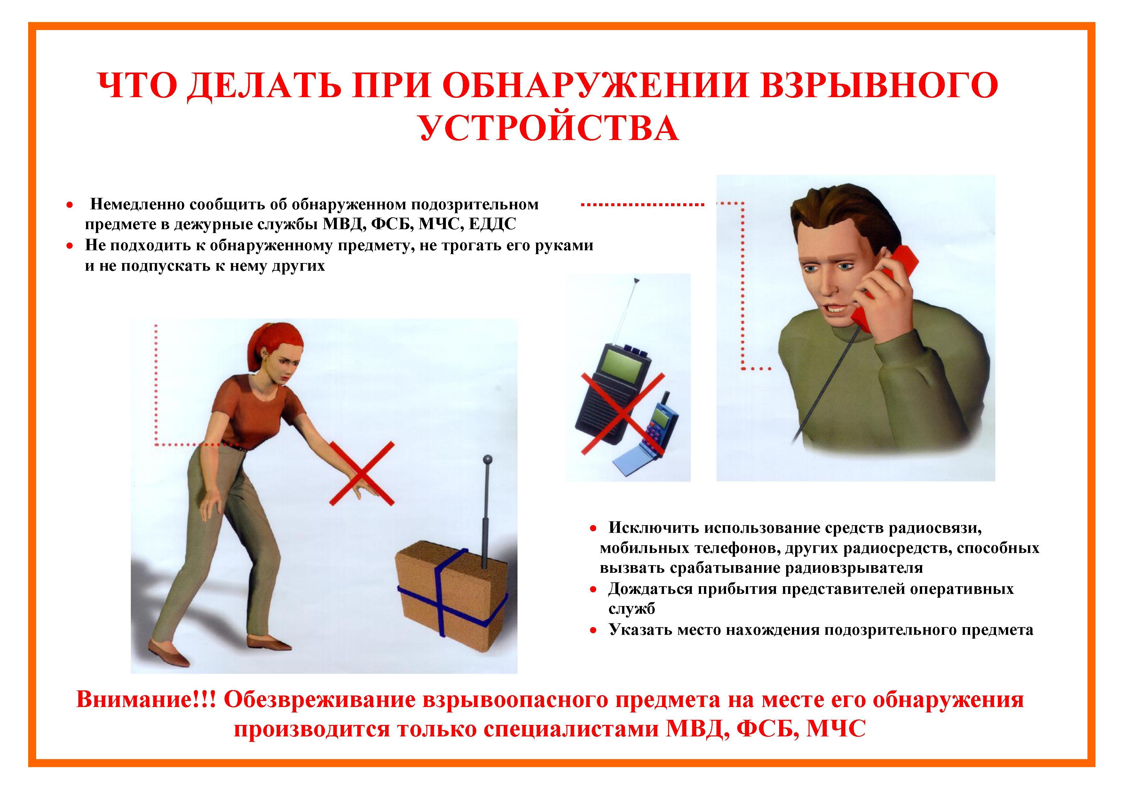

Slide 12


Slide 13



Slide 14


Slide 15


Slide 16

Электронный журнал
Уважаемые родители!
Необходимо ежедневно заходить в электронный журнал и знакомиться с отметками обучающихся и домашним заданием. В электронный журнал заходим через госуслуги или в поисковике набираем ЦОП ХМАО -Югры, электронный журнал, выбираем муниципалитет и полное название нашей школы (КОУ «Нефтеюганская школа-интернат для обучающихся с ограниченными возможностями здоровья»

